Slide 1
Суицид-
атайлап өзүнө өлүм алып
келүүчү жаракат жасоо.

Slide 2
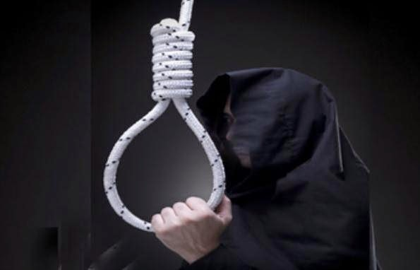
Суициддик жүрүш-туруш- психологиялык кризис менен тыгыз байланышта. Психологиялык кризис абалы жан дүйнөнүн психологиялык жактан пайда болгон оорулардан келип чыгат. Бардык проблемадан кутулуу үчүн чечүүчү жол деп суицидди туура эсептешет.

Slide 3
Суицидке баруунун социалдык факторлору:
Жынысы-эркектер ( 3-4 эсе айымдарга салыштырмалуу көп барат. Ал эми айымдар болсо 3-4 эсе көп суицидди көргөзмө катарында колдонушат)
Жашы-12-24
Үй-бүлөлүк абалы- суициддик тобокелге үй-бүлөдөгү өз ара мамилелердин бузулуусунан, үй-бүлөдөгү психологиялык климаттын жагымсыздыгынан пайда болот. Суицидке багытталган өспүрүм үй-бүлөдө эч кимге ишеним көрсөтпөйт, жалгыздыкты каалашат.
Интеллектуалдык потенциалы- көптөгөн изилдөөлөрдүн айтуусунда өспүрүмдүн тынчсыздануу деңгээли суицидке болгон мамилени жогорулатат.

Slide 4
Медициналык факторлор:
Психологиялык патология:
депрессия, өткөргөн жашоосундагы депрессиялык абалдын көп убакыт алып жүрүүсү
алкоголдук көзкарандылык
психиканы активдештирүүчү таасирлердин көбөйүшү
шизофрения
инсандык бузулуу
2. Соматикалык патология:
онкологиялык оорулар
жүрөк оорулары
астма, туберкулез
физиологиялык функциялардын жоголушу (көрүү, угуу, кыймылдоо, жыныстык оорулар, тукумсуздук)
ВИЧ инфекция
оор операциядан пайда болгон кыйналуулар
Мындай абалда болгон өспүрүмдөргө мугалимдер, ата-энелер, психологдор, соцпедагогдор өзгөчө көңүл буруу менен мамиле кылуусу зарыл. Өспүрүмдөрдѳ депрессиялык абалдын пайда болушун байкоо жана туура мамиле кылуу суициддин алдын алууга чоң жардам болот.

Slide 5
Өспүрүмдөрдүн депрессиялык абалынын белгилери:
дисфория, жашоого канааттануу жана кызыгуу жөндөмүнүн жоголушу,
аппетиттин жана салмагынын өзгөрүшү,
энергиянын жоголушу,
уйкунун өзгөрүлүшү,
психомотордук активдүүлүктүн өзгөрүлүшү,
өзүн күнөлөө,
өлүм жөнүндөгү ойлордун пайда болушу,
суицидке аракеттердин пайда болушу,
түнт мүнөздүүлүк,
окуудагы жетишүүнүн төмөндөшү,
мурун кездешпеген агрессивдүүлүктүн пайда болушу,
соматикалык нааразычылыктар, жазалоону күтүү
Мындай белгилердин пайда болушун байкаган адам адистерге дароо билдирүүсү керек.

Slide 6
Суициддин алдын алууга жардам берүү методдору:
эмоционалдык жактан жардам көрсөтүүнүн активдүүлүгү, анын окуудагы аракеттерин колдоо, социалдык жактан өзүн түшүнүүгө туура багыттоо.
Биографиялык факторлор:
Суициддик ойлонуу, мурунку болгон аракеттер
Жакын адамдарынын суицидке аракет кылышы же суицид жасаганы таасир берет.
Суицидке баруучунун сөздөрү:
“Жакында баары бүтөт”, “жашоону жек көрөм”, “ менин жок болгонум баарына жакшы болот”, “баарынан тажадым” .....

Slide 7
Алдын алуунун жолдору:
Өспүрүмдү кандай болсо ошондой кабыл алуу,
анын күчтүү сапаттарынын бар экендигине ишеним көрсөтүү,
суроо берүү,
чыдамдуулук менен сөздөрүн угуу,
талкуулоо,
проблемасына көңүл буруу,
учурдагы мүнөзүн аныктоо,
абалын түшүнүү, аны түшүнүп жатканын ага билдирүү, ийгилик боло турганына ишеним көрсөтүү,
туура жана таасирдүү сөздөрдү колдонуу,
проблеманы чечүүчү жол издөө, ( чогуу)
мындай абалдан пайда болгон учурдан сабак алууга үйрөтүү,
жашоодогу тажрыйбанын уникалдуулугун түшүндүрүү,
ал өспүрүмдүн сизге жардамы керектигин билдирүү,
ийгиликсиз мүнөттөрдү туура кабыл алууну үйрөтүү,
ата-эненин сүйүүсү –универсалдуу дары болот,
үйдө баланы өзүнө тартып туруучу үй-бүлөлүк жагымдуу климатты түзүү,
үй- бул баланын жашоосунун тиреги, бардык кыйынчылыктан калкалоочу орун экенин түшүндүрүү,
Ата-эне ар дайым баласын сүйөөрүн жана анын сүйүүсүнө муктаж экенин айтуудан тартынбай айтып, билдирип туруусу баланын ишенимин жана жылуулуктун жогорулашына чоң таасир берет.

Slide 8
Материалды даярдаган:
УИТМЛдин психологу
Болотбекова Нуриза Жеңишбековна

